Slide 1

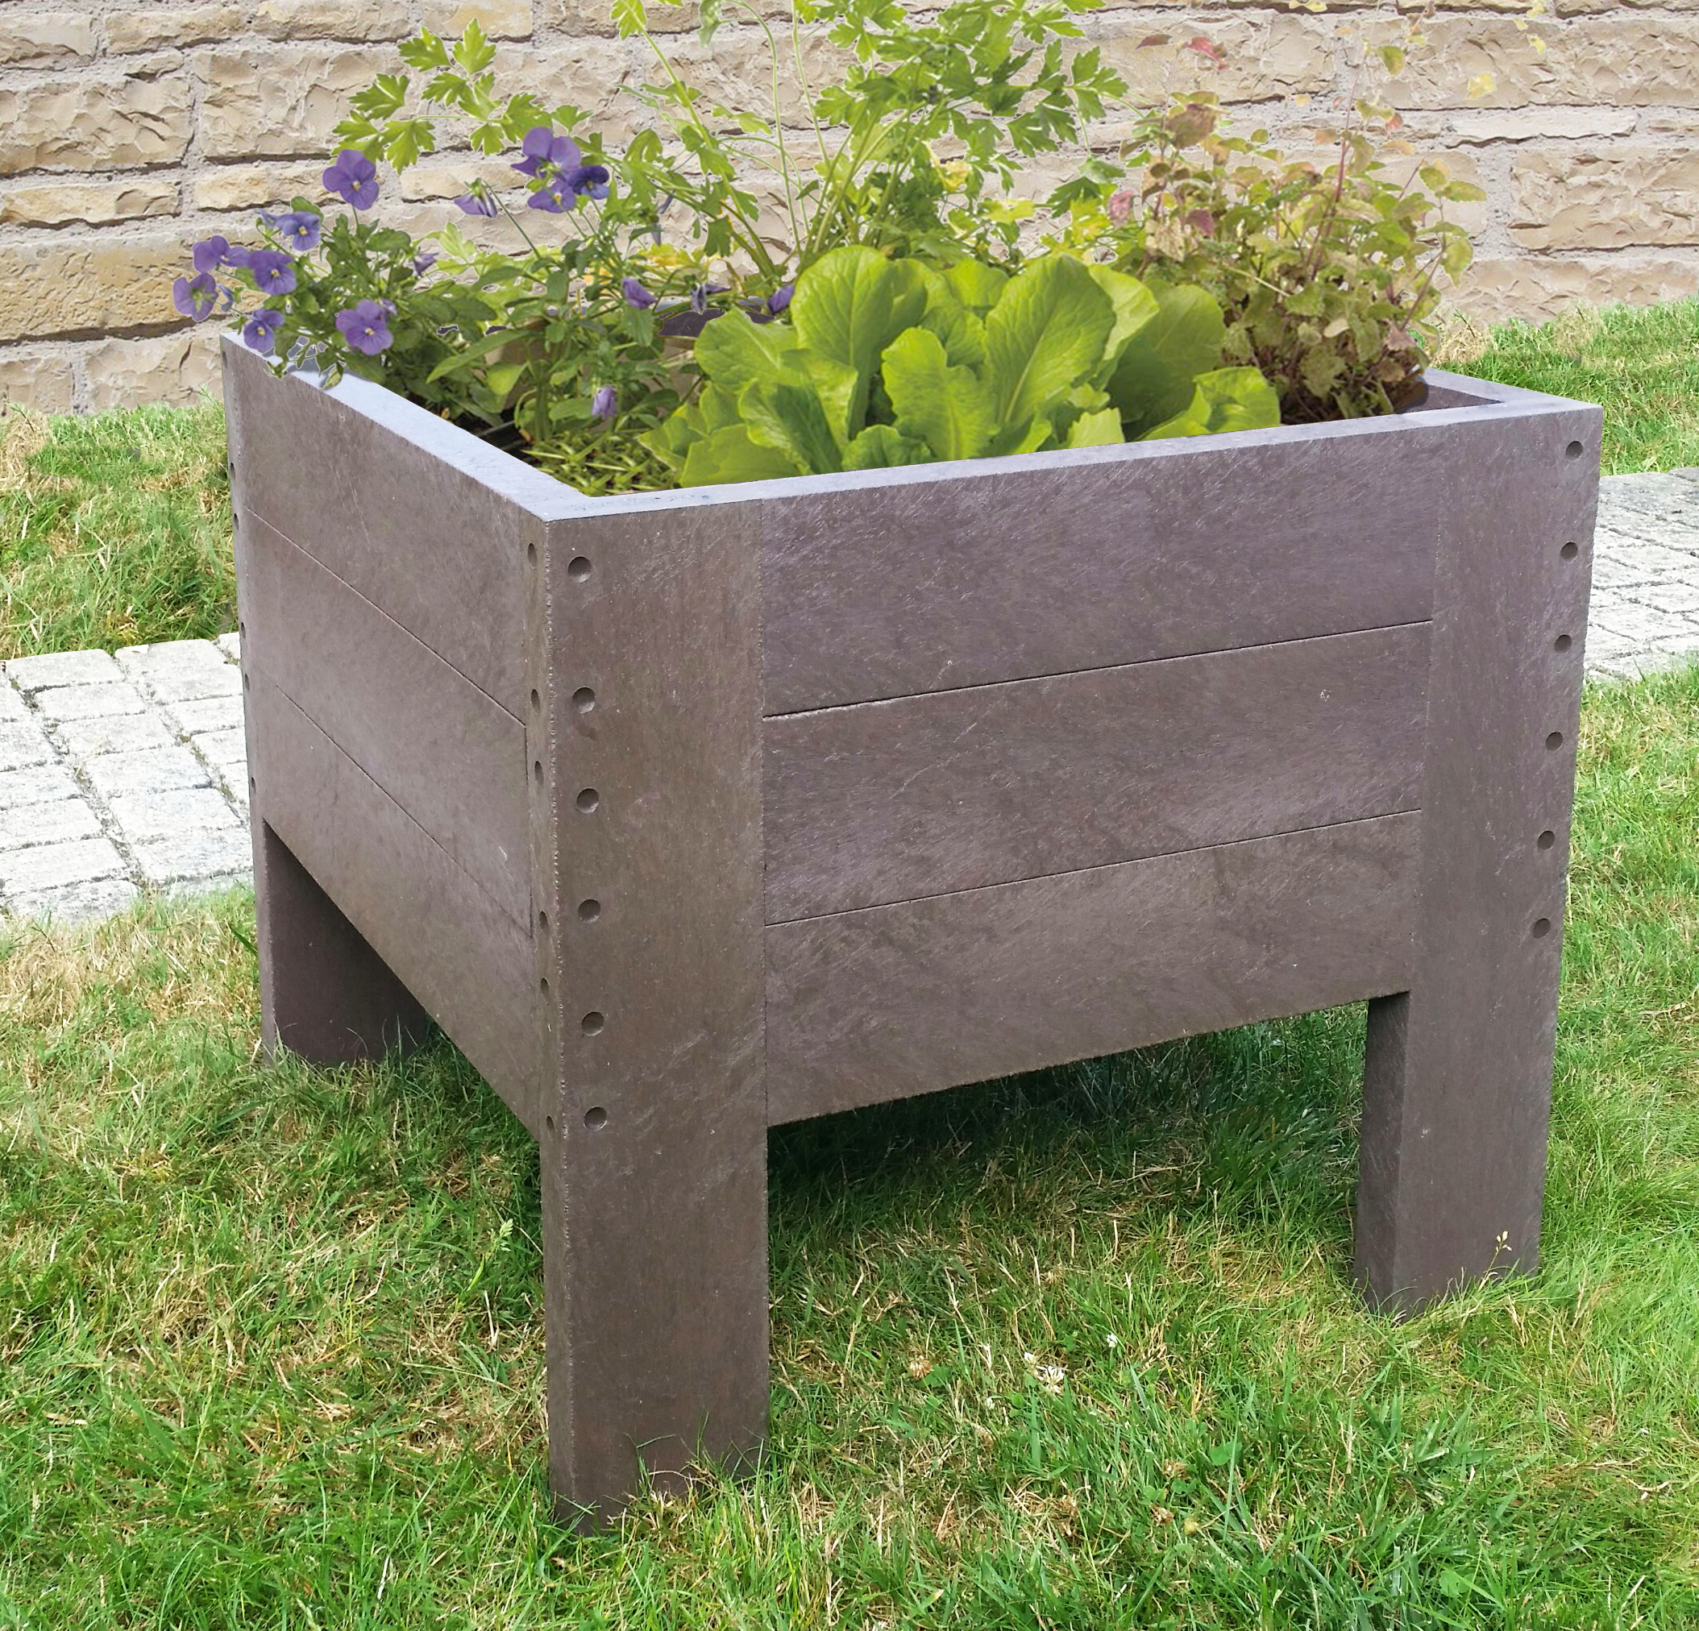

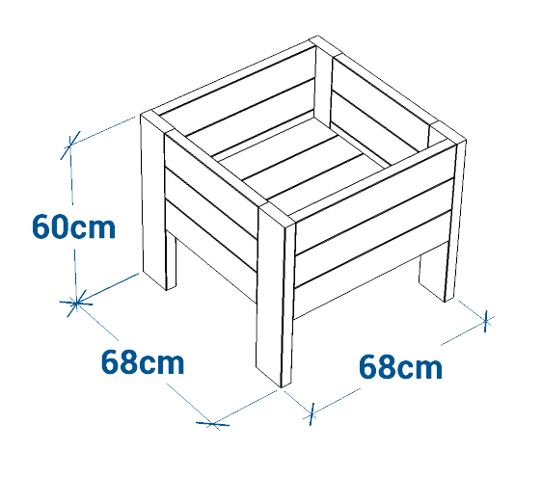

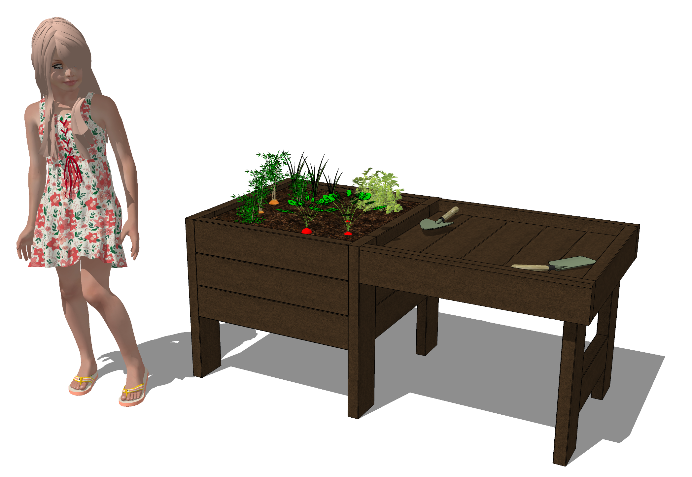
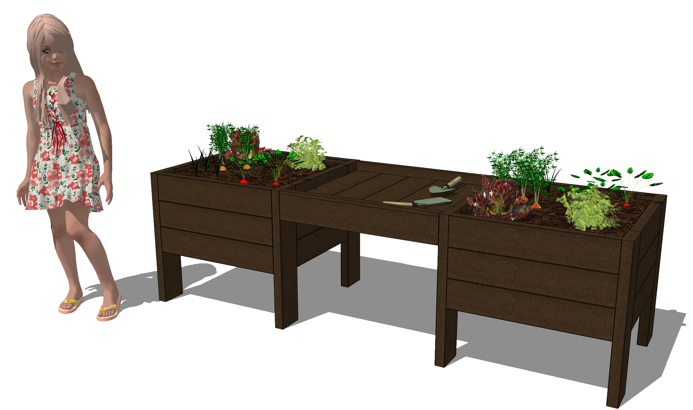
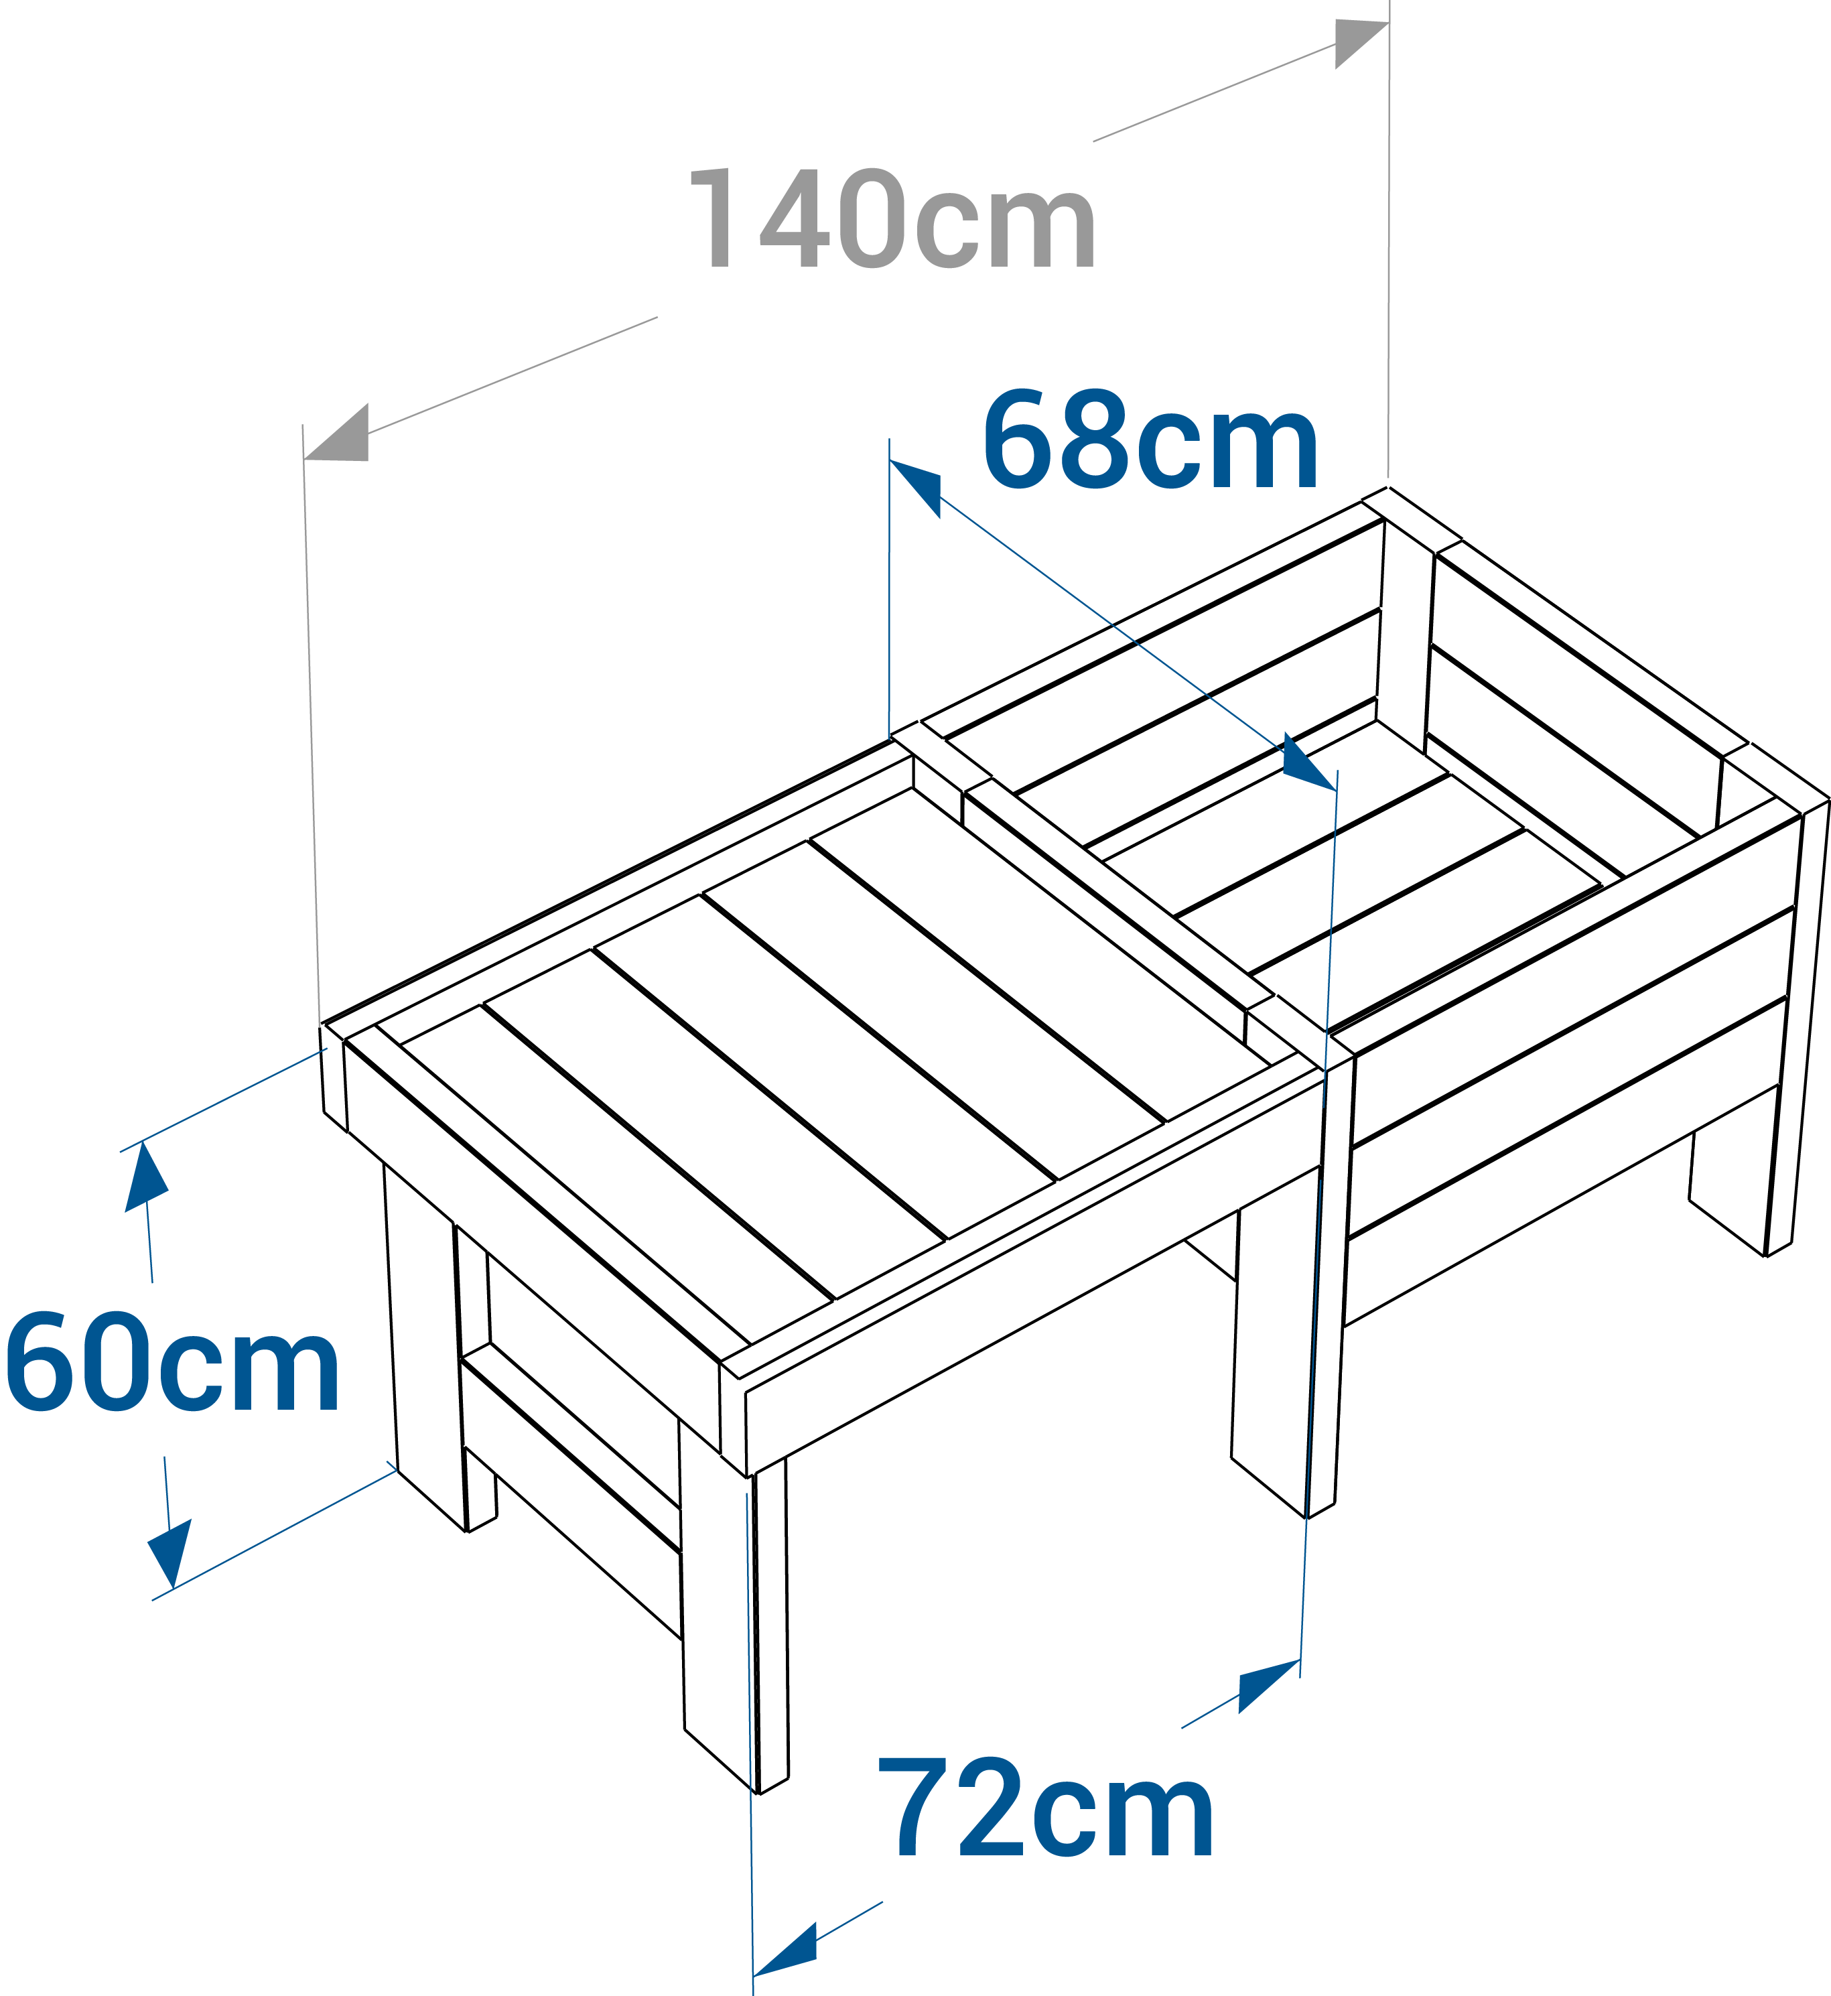
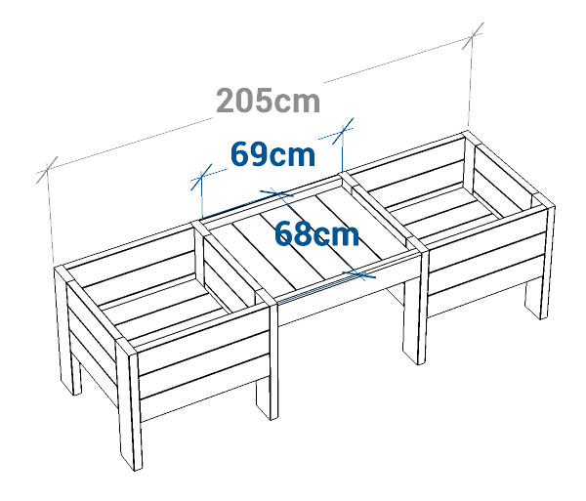
Mini-jardin sur pieds maternelle
Coloris
disponibles
Mini-jardin sur pieds réf. MJ.68
Dimensions 68x68 cm
Hauteur 60 cm
Dimensions intérieures L.60 x P.60 x H.28 cm
Poids : 57 kg
Livré monté
Résiste à l’humidité
Anti tags
Anti mousses
100% durable
Option table de rempotage
Version A : en prolongement
réf. MJ.68.TR1
Dimensions : 68x72 cm
Composé de planches d’épaisseur 2,8 cm
Rebords avec arête arrondie
Fixation par 2 équerres et goujons réf.EQ/GOUJ en option
Poids : 29 kg
Livrée avec le plateau monté,
pieds à assembler
Version B : entre 2 mini-jardins
réf. MJ.68.TR2
Dimensions : 68x69 cm
Composé de planches d’épaisseur 2,8 cm
Rebords avec arête arrondie
Poids : 21 kg
Livrée montée
ESPACE URBAIN 27 bd des Nations 14540 Castine en Plaine | tél : 02 61 53 07 50 | contact@espaceurbain.fr

